Slide 1
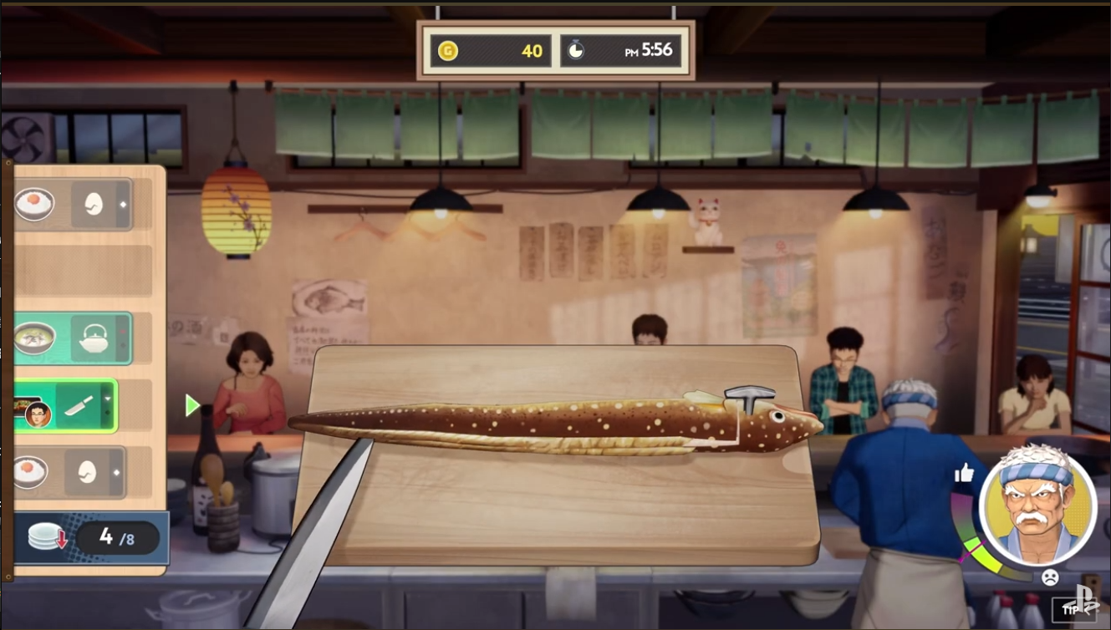
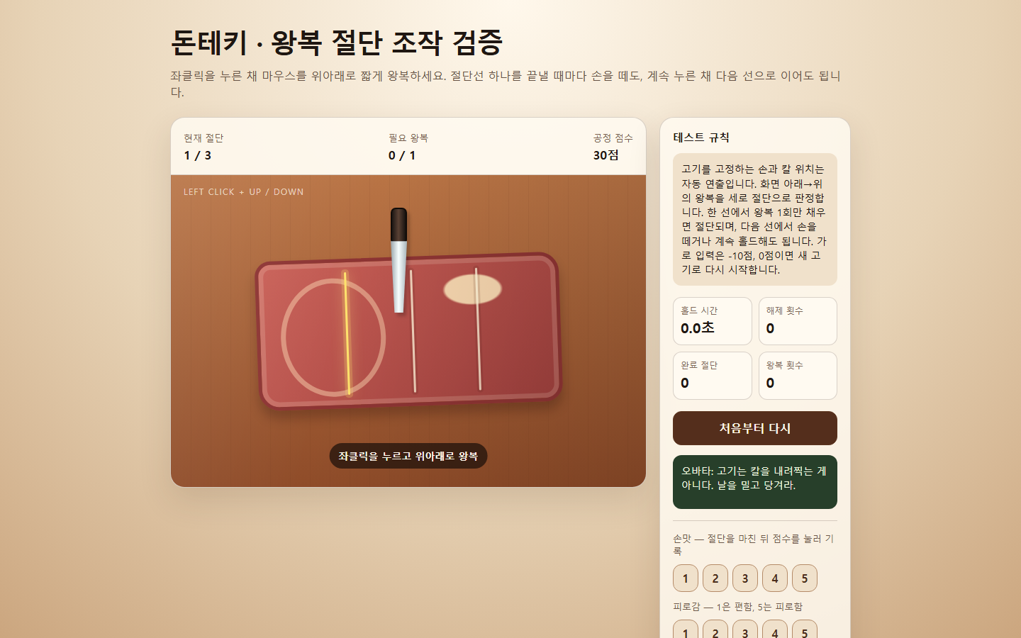
반쵸 더 셰프:
돈테키 조리 시스템 제안
공개 자료를 바탕으로 조작 규칙을 설계하고
HTML 시제품으로 구체화한 개인 제안입니다.
사용자 제공 트레일러 캡처
돈테키의 자르기와 굽기에 플레이어 조작을 집중했습니다.
왼쪽 주문 칸 관찰 자료. 원본 URL 및 장면 시점 확인 대기
개인 제작 HTML 시제품
공개 자료 분석에 기반한 개인 제안
개인 구현 자료
Notes:
트레일러 캡처: C:/Users/User/Documents/codex-gpt/창작 기획/01_조사/반쵸 더 쉐프/10.PNG. 사용자가 제공한 장면이며 원본 URL과 시점은 미확보.
개인 시제품: C:/Users/User/Documents/Portfolio/assets/prototypes/bancho-reciprocal-cut-prototype.html. 이 파일에서 직접 캡처한 초기 화면. 두 자료는 서로 다른 출처이며 원작 화면을 개인 제작물로 표시하지 않음.

Slide 2
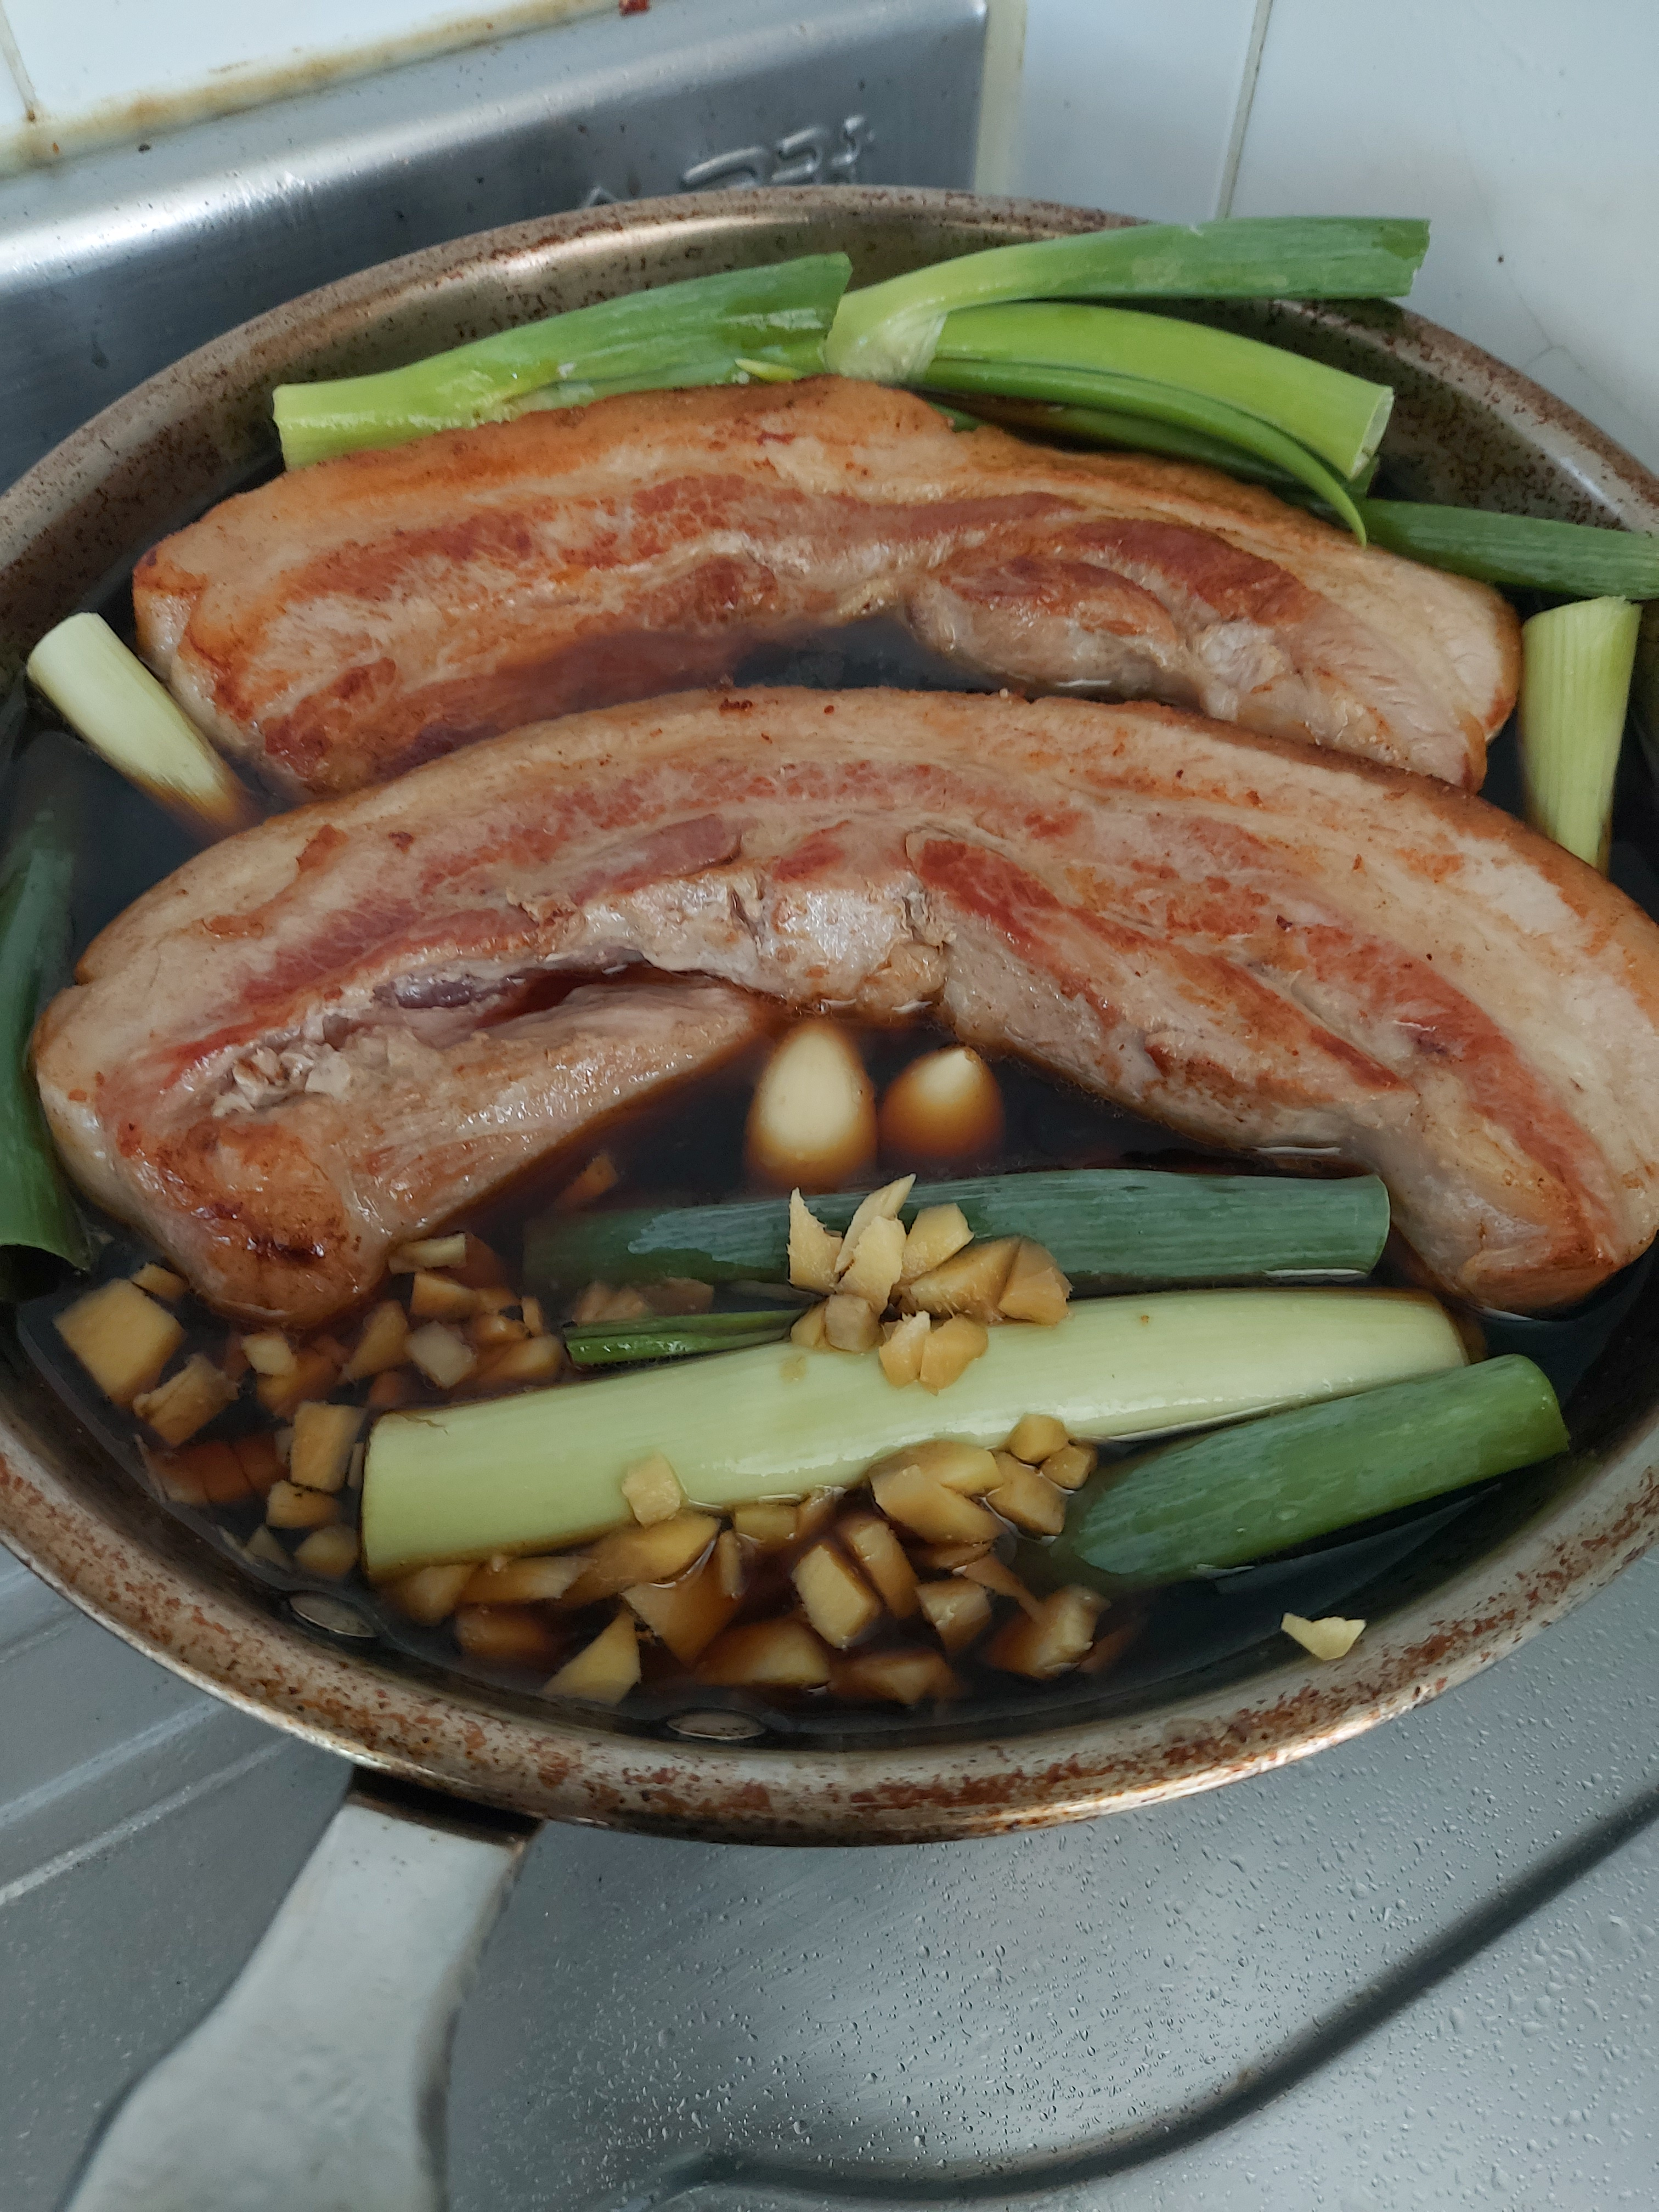
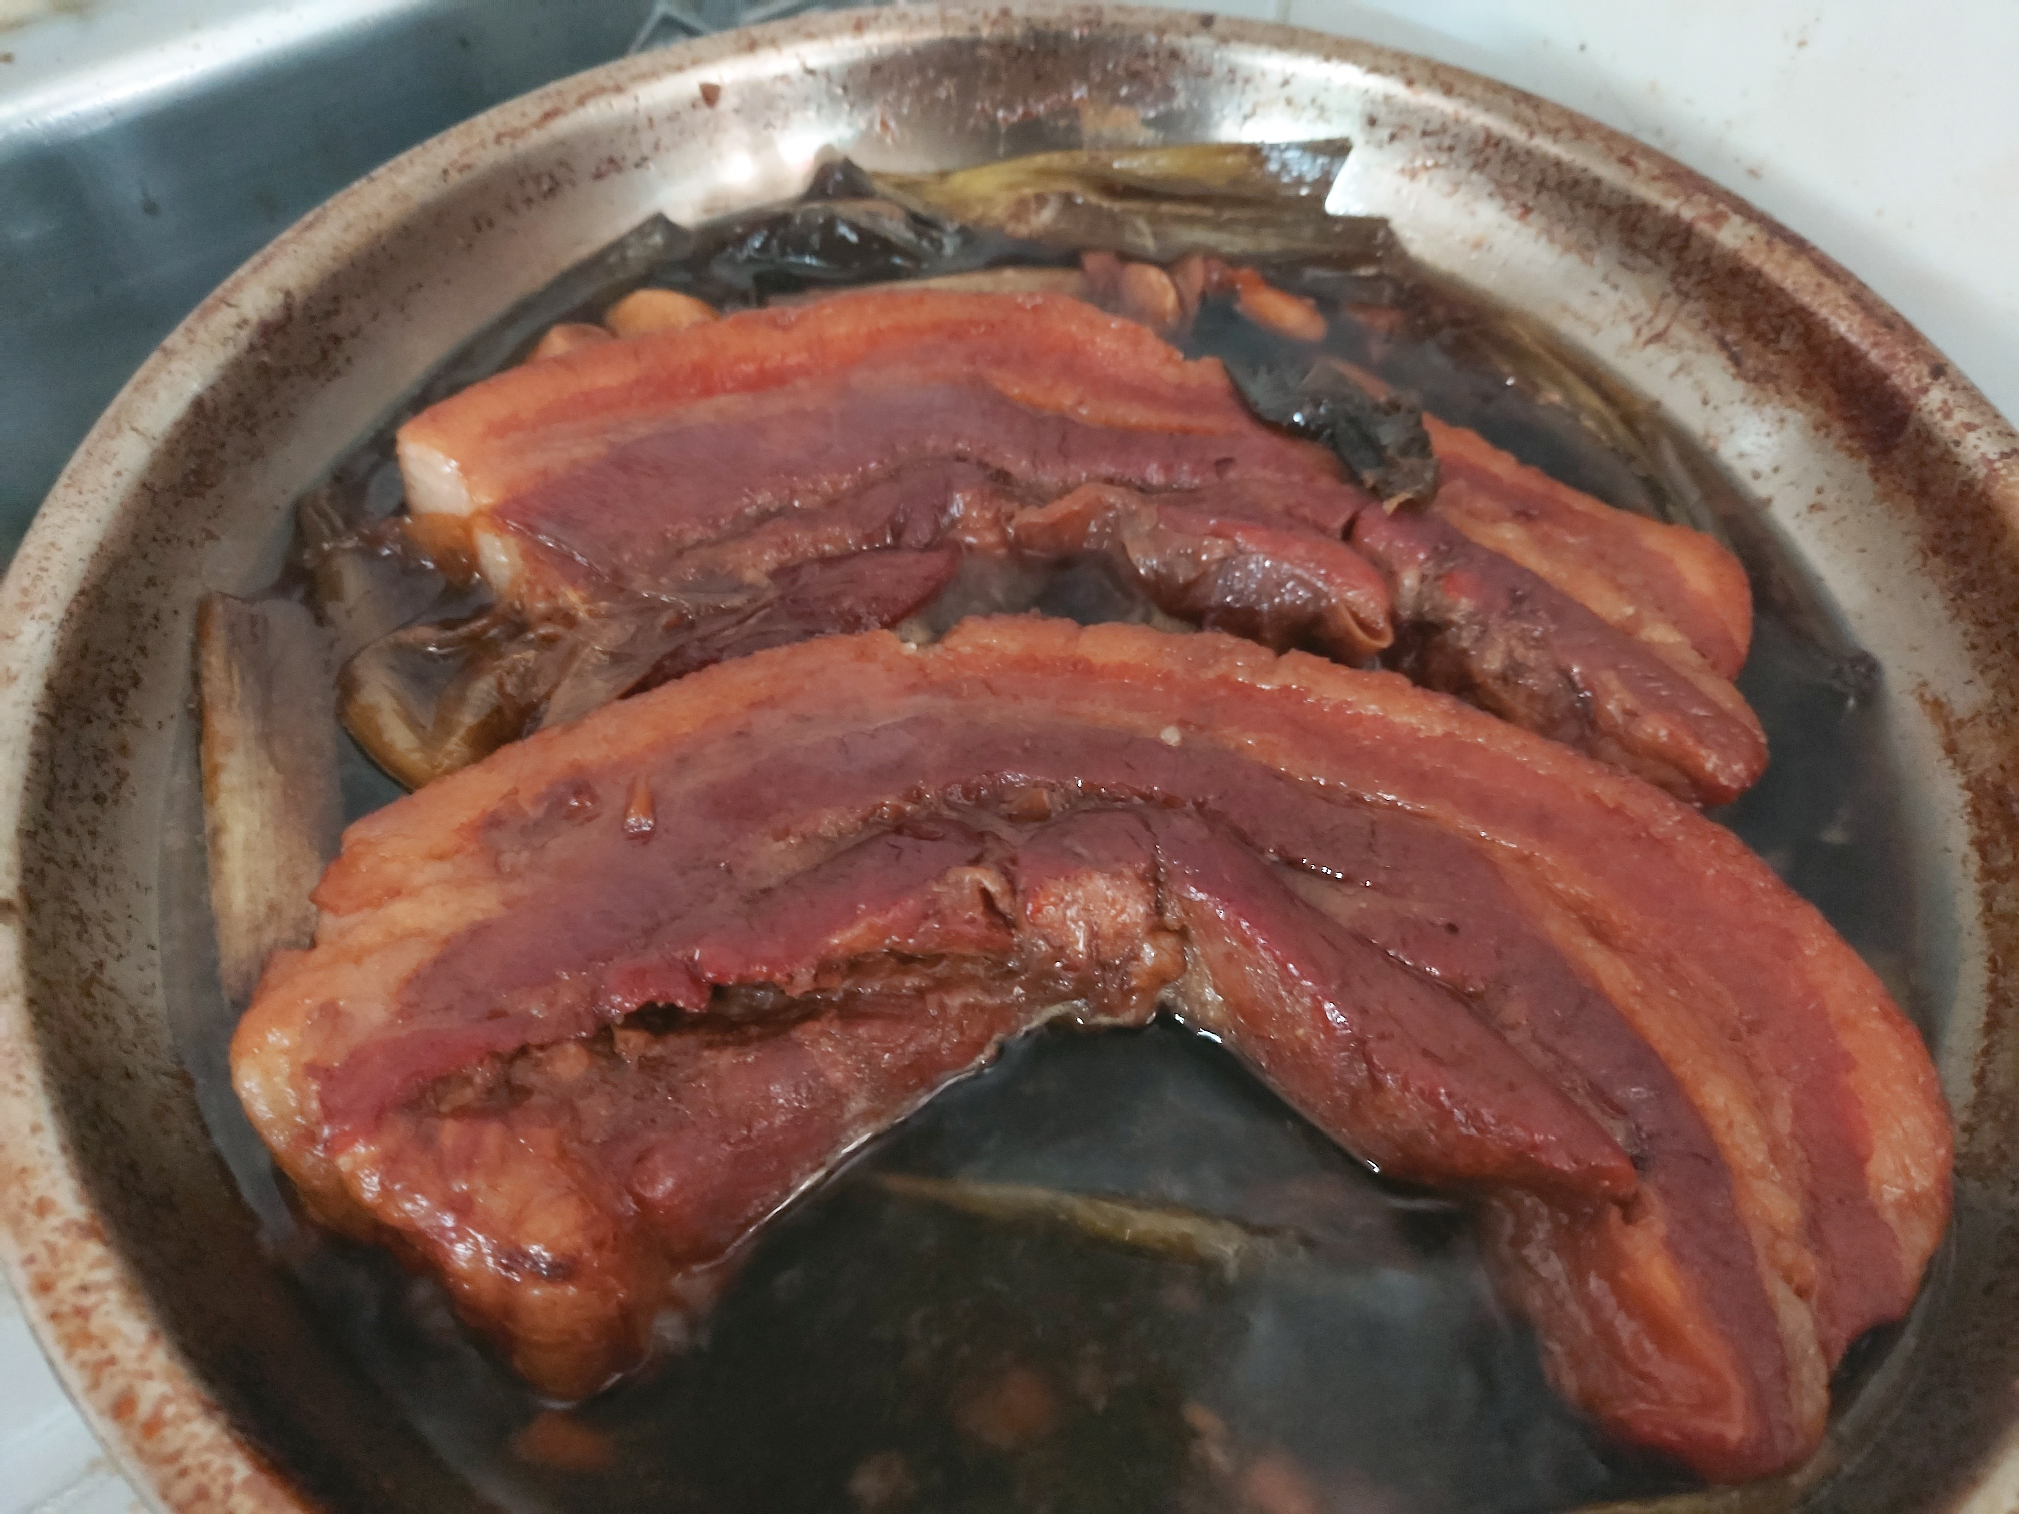
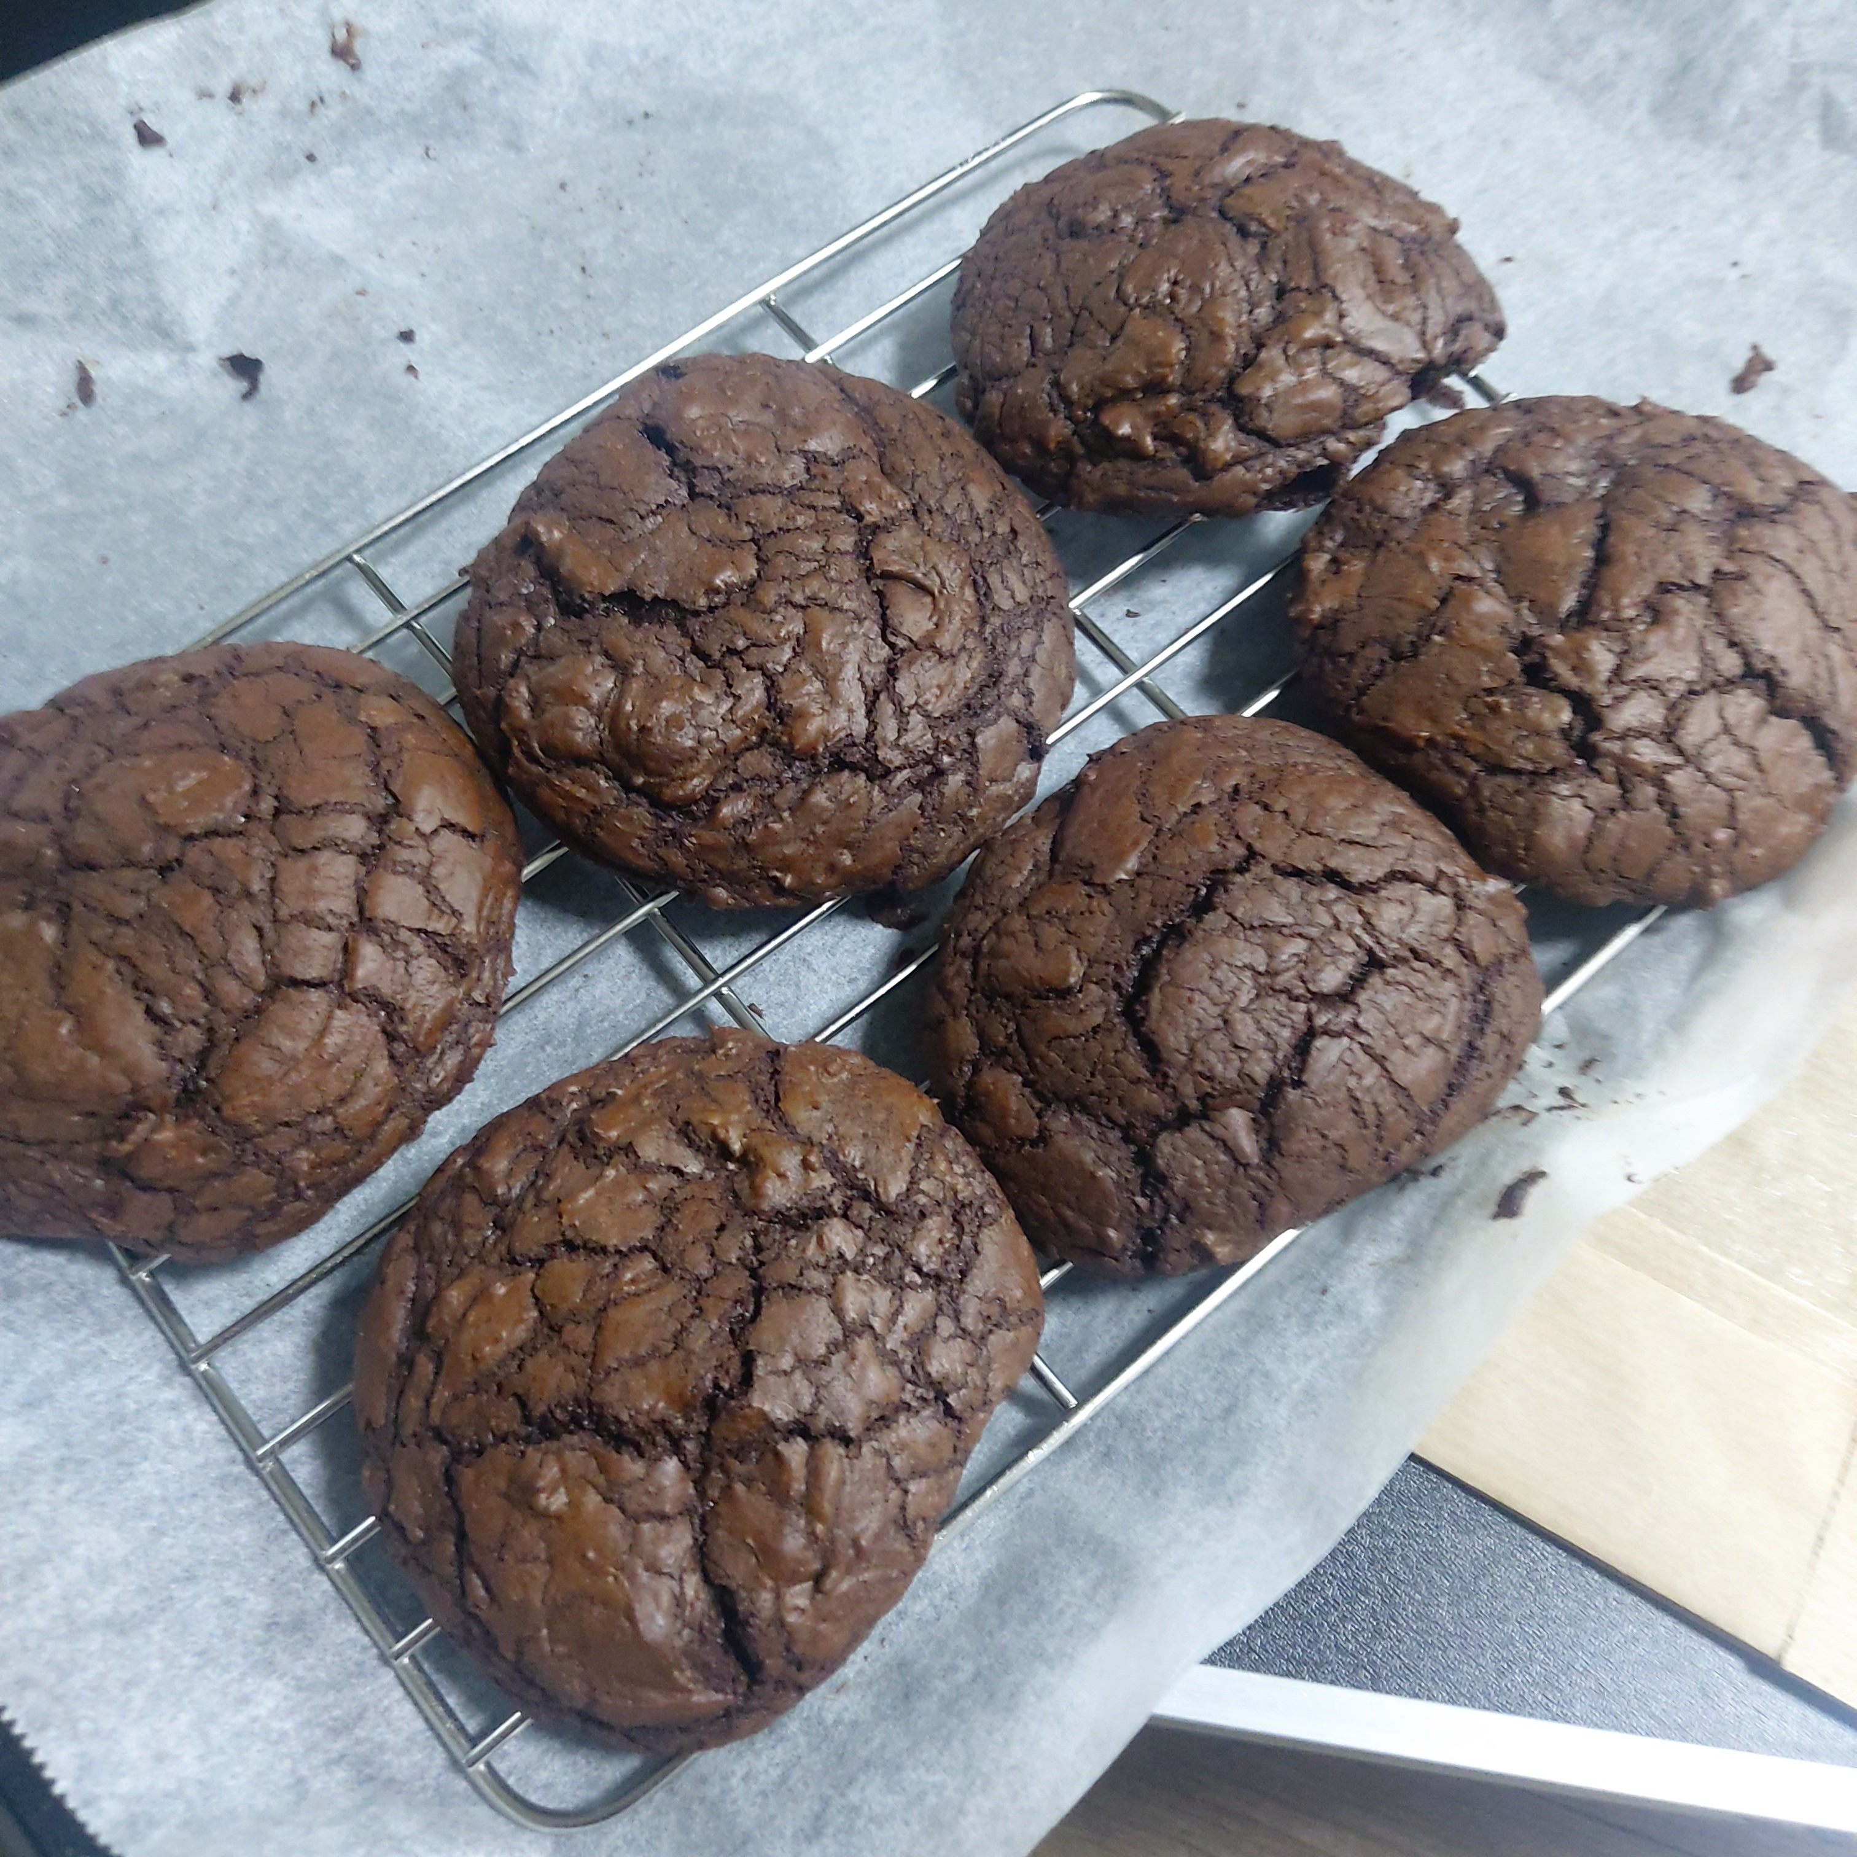
조리 경험을 플레이어의 판단으로 연결합니다
요리 경험은 과정을 관찰하는 출발점이고, 게임 기획은 조작할 순간을 고르는 기준입니다.
학부 시절 직접 만든 요리 일부 · 사용자 제공 사진
초등교육학 전공
처음 배우는 사람의 관점에서 조리 과정을 나눕니다.
취사병 복무와 요리
조리 동작과 재료의 상태 변화를 살핍니다.
조리 중 · 20200915_160914.jpg
조리 과정 · 20200915_174325.jpg
게임 기획
플레이어가 직접 판단할 순간을 고르고, 나머지 과정은 단순화합니다.
AI는 자르기·굽기 HTML 시제품의 구현 보조 도구로 사용했습니다.
직접 구운 과자 · 20230707_084601.jpg
반쵸 더 셰프 · 개인 설계 제안
02 / 03
Notes:
사용자 제공 사진: D:\OneDrive\OneDrive\사진\Camera imports\2026-09-07\20200915_160914.jpg; D:\OneDrive\OneDrive\사진\Camera imports\2026-09-07\20200915_174325.jpg; D:\OneDrive\OneDrive\사진\Camera imports\2026-09-07\20230707_084601.jpg. 슬라이드 캡션은 학부 시절 직접 만든 요리 일부. 사진은 개인 경험 사례이며 통계나 전문성의 증거가 아님.

Slide 3
왕복 한 번을 절단 한 번으로 판정합니다
자르기 규칙은 개인 설계입니다. 시제품 화면과 확정 규칙의 일치를 재검수하기 전 상태입니다.
한 절단의 입력
왼쪽 버튼을 누른 채
위아래로 왕복 1회
절단 사이 버튼 해제 가능 · 계속 누른 연속 입력도 허용
화면 세로 절단 3회
고기 4조각
개인 제작 HTML 시제품 초기 화면
오류와 재시도
시작 30점
가로 방향 입력은 절단 수에 넣지 않고 −10점
점수 0점이면 고기를 교체하고 다시 시작
30점과 −10점은 임시 밸런스 값
반쵸 더 셰프 · 개인 설계 제안
03 / 03
Notes:
규칙 출처: 사용자 확정 원고. 세로 방향 왕복 1회가 절단 1회이며, 절단 사이 해제와 연속 홀드를 모두 허용. 세 번의 세로 절단으로 네 조각. 가로 방향은 횟수 불포함, -10점. 시작 30점, 0점에서 재료 교체 후 재시작. 수치는 임시 밸런스 값. 시제품 파일: C:/Users/User/Documents/Portfolio/assets/prototypes/bancho-reciprocal-cut-prototype.html. 이번 작업에서 시제품 코드는 수정하지 않았음.

